Slide 1
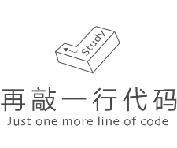
45
站内简单搜索
杨仕航

Slide 2
1、搜索功能作用
1、让更多博客内容被挖掘出来
2、用户体验更好

Slide 3
2、搜索功能实现方法
1、用户提交搜索请求（参数搜索关键字）
2、根据关键字查找博客标题和内容（通过filter筛选方式）

Slide 4
3、搜索规则
1、部分匹配（只要标题或内容存在搜索内容即可）
2、多个关键字可以用空格隔开（Q方法实现复杂逻辑）
3、搜索结果分页（下一页和上一页）
* 对TextField长文本字段进行部分匹配相对比较慢，
建议不对TextField长文本字段搜索

Slide 5
* 源码上传到Github
https://github.com/HaddyYang/django2.0-course
或在Github搜索“django2.0-course”

Slide 6


-- The End --

